Slide 1
পরিচিতি
দেলওয়ার হোসেন
সহ শিক্ষক
কয়রাহাটি লালারপাড় দাখিল মাদ্রাসা
হালুয়াঘাট,ময়মনসিংহ
বিষয়-বিজ্ঞান
৭ম শ্রেনী
৬ষ্ঠ অধ্যায়
পরমানু গঠন
পদার্থের ভিন্নতার কারন
সময় - ৪০ মিনিট

Slide 2
পূর্ববর্তী ক্লাসে আমরা পদার্থ সম্পর্কে জেনেছি
আজ কয়েকটি পদার্থের নাম বল

Slide 3
পদার্থের ভিন্নতার কারন

Slide 4
শিখণফল
মৌলিক ও যৌগিক পদার্থের পার্থক্য নিরুপন করতে পারবে ।

Slide 5
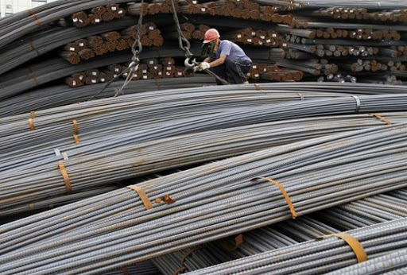
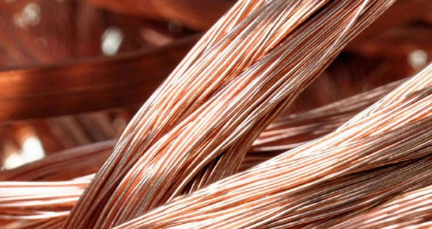
লোহা Fe
তামা Cu

Slide 6
গ্যাসিয় পদার্থ
হাইড্রোজেন

Slide 7
পানি
H₂0

Slide 8
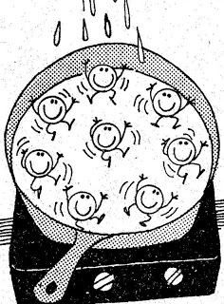
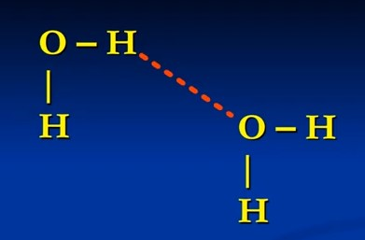

Slide 10
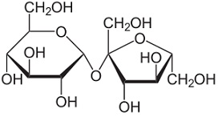

Slide 11
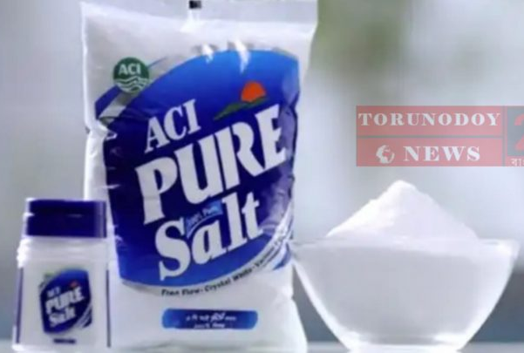
NaCl

Slide 13
ভিন্ন ভিন্ন মৌলের পরমানু ভিন্ন হওয়ার কারনে পদার্থ ভিন্ন রকম হয়।

Slide 14
মৌলিক ও যৌগিক পদার্থের দুইটি করে পার্থক্য লিখ ।

Slide 15
ধন্যবাদ

